Slide 1
Сучасна діагностика захворювань СНЩС

Slide 2
План:
Введення;
Захворювання СНЩС:
Причини
Симптоми.
Основні види захворювань та пошкоджень СНЩС;
Висновок;
Список використаної литературы.

Slide 3
Вступ:
Однією із значних проблем у сучасній стоматології є своєчасна діагностика патології скронево-нижньощелепного суглоба (СНЩС), що займає за частотою третє місце після карієсу та захворювань пародонту.
Діагностика та лікування патології СНЩС неможливі без чіткого уявлення про анатомічну будову, фізіологію та рентгеноанатомію самого зчленування та оточуючих його тканин.
Це дуже важливо, особливо для здійснення хірургічних та консервативних заходів при лікуванні пацієнтів із патологією СНЩС.

Slide 4
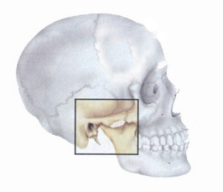
СНЩС є надзвичайно важливою анатомічною освітою, що відповідає за відкривання рота. Завдяки цьому можливе здійснення таких життєво важливих функцій як зовнішнє дихання і харчування , а також речеобразование . Складна будова, що дозволяє обом СНЩС здійснювати рухи в трьох площинах, зумовлює високу чутливість до різного роду запальних та травматичних уражень. Крім того, наявність у суглобових головках зон зростання, що забезпечують розвиток нижньої щелепи, несе у себе ризик порушення цього процесу.

Slide 5
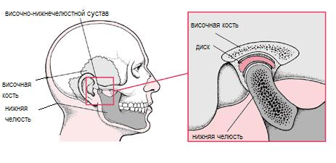
Скронево-нижньощелепний суглоб
(лат. articulátio temporomandibuláris ) - парний діартроз на черепі, що з'єднує нижню щелепу з основою черепа. Утворений головкою нижньощелепної кістки та нижньощелепної ямкою скроневої кістки. Унікальним утворенням суглоба є внутрішньосуглобовий волокнистий хрящ (лат. díscus articuláris), який зростаючись із капсулою суглоба поділяє порожнину суглобової капсули на два відокремлені відділи.

Slide 6
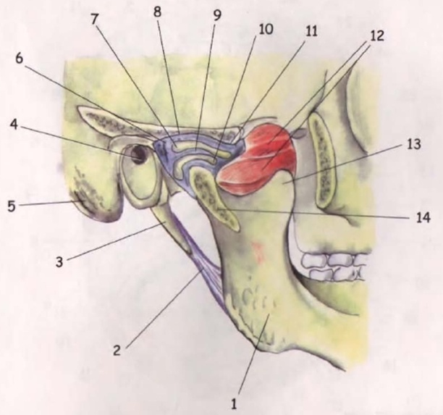
1. Нижня щелепа
2. Шило-щелепна зв'язка
3. Шилоподібний відросток
4. Зовнішній слуховий отвір
5. Соскоподібний відросток
6. Суглобова капсула
7. Верхня суглобова порожнина
8. Нижньощелепна ямка
9. Суглобовий диск
10. Нижня суглобова порожнина
11. Суглобовий горбок
12. Латеральний крилоподібний м'яз
13. Вінцевий відросток
14. Виростковий відросток

Slide 7
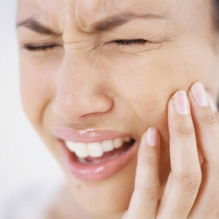
Захворювання СНЩС за своєю частотністю стоять після хвороб пародонту та карієсу.
Симптоми захворювання СНЩС спостерігають у себе до 40% людей, але не кожен звертається за медичною допомогою. Ця цифра не випадкова, адже скронево-нижньощелепний суглоб – один із самих використовуваних в організмі людини.

Slide 8
Причини:
Стрес (перенапруга, сильне стискування зубів)
Травма щелепи (переломи лицьових кісток та щелепи)
Ендокринні, обмінні порушення, інфекційні захворювання
Надмірні фізичні навантаження
Шкідливі звички (гризти нігті, неправильно тримати телефон тощо)

Slide 9

Симптоми захворювань скронево-нижньощелепного суглоба:
Головний біль, спазми в лицьових м'язах та області щелепи
Клацання, хрускіт, скрегіт при русі щелепи
Біль, закладеність та дзвін у вухах
Збільшення підщелепних лімфатичних вузлів
Запаморочення

Slide 10
Методи обстеження пацієнтів з патологією скронево-нижньощелепного суглоба:
Клінічний метод;
Метод променевої діагностики (рентгенологічний та магнітно-резонансна томографія);
Функціональні методи (електроміографія жувальних м'язів та аксіографія).

Slide 11
Клінічне обстеження пацієнта:
1) з'ясування історії захворювання, скарг та симптомів, пошук етіологічних факторів, які з'ясовуються при опитуванні пацієнта;
2) огляд та пальпація області СНЩС та жувальних м'язів, визначення обсягу відкривання рота та характеру руху нижньої щелепи;
3) аналіз статичної оклюзії для виявлення деформації зубних рядів у дистальних та фронтальних відділах та динамічної оклюзії для визначення латеро-, про- або медіотрузійних контактів на зубах-антагоністах.

Slide 12
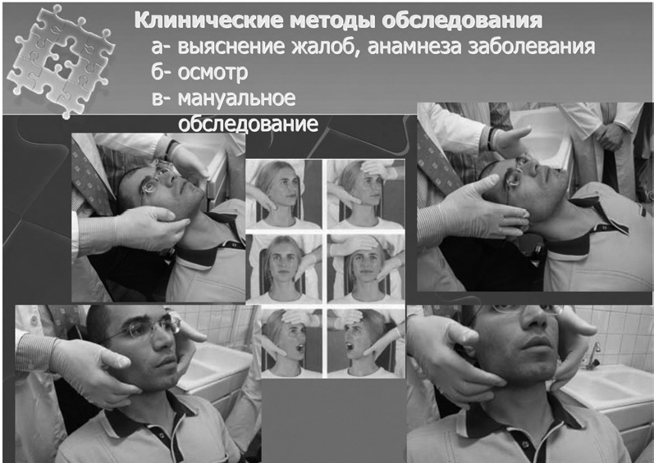

Slide 13
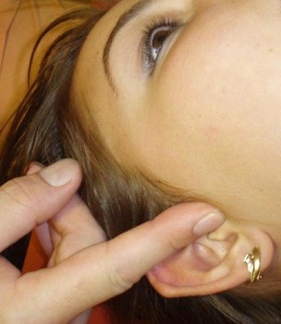
Місце розташування суглоба нижньої щелепи
Ви можете виконати тест суглобів нижньої щелепи. Для цього помістіть мізинці обох рук у слухові проходи подушечкою пальця вперед. Натисніть подушечками мізинців на передню стінку слухових проходів і кілька разів повільно повністю відкрийте і закрийте рот. При цьому Ви відчуєте рух суглобових головок уперед та назад. При дисфункції переміщення правої та лівої головок відбувається:
1. з різною швидкістю
2. на різну величину
3. з хрустом
4. з болем.

Slide 14
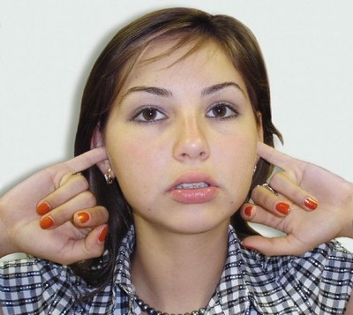
Самостійна перевірка нижньощелепних суглобів:
М'язові симптоми
Больові точки в м'язах обличчя (їх часто приймають за біль трійчастого нерва);
2. Втома при жуванні;
3. Жування на одній стороні за наявності повного набору зубів;
4. Болі при жуванні;
5. Недостатнє або асиметричне відкривання рота;
6. Підвищений знос зубів.

Slide 15
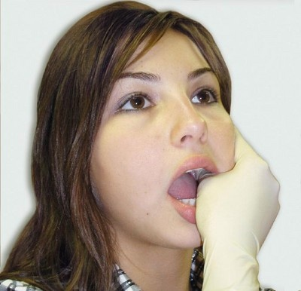
Самостійна перевірка жувальних м'язів
Ви можете виконати тест жувальних м'язів. Для цього відкрийте рот на ½ ширини і помістіть пальці правої руки від вказівного до мізинця на ліву щоку, а великий палець у рот. Таким чином, щока виявиться між вашими пальцями. В області останніх 2 зубів намацайте жувальні м'язи. Стиснувши м'язи між великим пальцем та іншими пальцями, промацайте м'язи зверху вниз або знизу вгору. Те саме зробіть лівою рукою праворуч. Оцініть таке:
1. різницю в товщині та консистенції (напружений м'яз твердіше) м'язів праворуч і ліворуч;
2. болючість м'язів праворуч і ліворуч.
Якась асиметрія є однозначним критерієм дисфункції.

Slide 16
Променеві методи:
Рентгенографія за Пордесом у модифікації Парма та за Шюллером;
Томографія;
Зонографія;
Ортопантомографія;
Останнім часом для вивчення СНЩС впроваджуються такі високоефективні технології, як
контрастна артротомографія;
рентгенівська комп'ютерна артротомографія;
ядерномагнітно-резонансна комп'ютерна томографія;
Артроскопія.

Slide 17
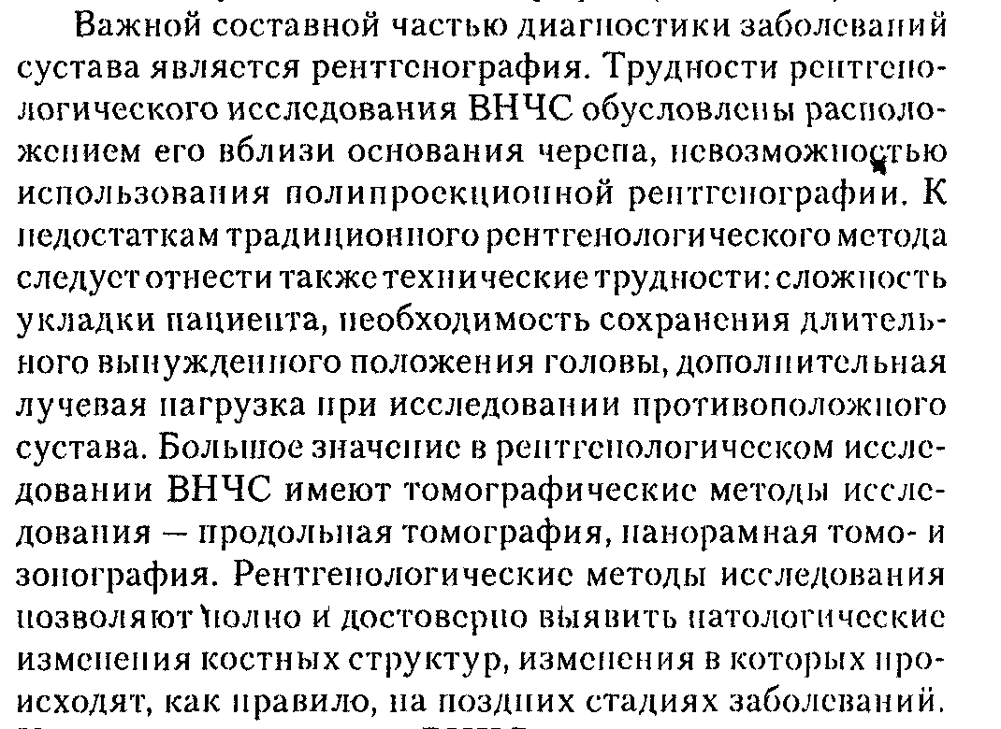

Slide 18
Оглядова рентгенографія дає можливість:
± виявити грубі порушення у суглобі у вигляді проекційних спотворень та нашарування інших кісток лицевого та мозкового черепа.
± виявити вивих суглобової головки, перелом виросткового відростка, виражені ділянки остеопорозу чи остеосклерозу.
Томографія має значні переваги так як дозволяє виявити більш тонкі зміни поверхонь, що зчленовуються (глибина зрізу становить 2-2,5 см, при фронтальних проекціях - 11-13 см).
Нині у різних розділах рентгенології дедалі ширше використовується пошарова рентгенографія з малим кутом гойдання трубки – зонаграфія.
дозволяє виділити товстий шар об'єкта, тобто зону, що має завширшки від 1,5 до 2,5 см, і є чимось середнім між рентгено-і томографією.
зменшення кількості зрізів, навантаження на трубку та опромінення пацієнтів.
завдяки товщині зрізу методика добре переганяє стан різних за щільністю тканин.
На панорамних зонограмах виходить одночасне зображення суглобів обох сторін у справжній бічній проекції.
Співвідношення елементів зчленування, форма та розміри кісткових суглобових відділів та рентгенівської суглобової щілини відповідають істинним.

Slide 19
Відповідно до МКЛ – 10 захворювання суглоба віднесено до двох класів.
Клас XII Щелепно-лицьові аномалії (включаючи аномалії прикусу), розділ 6 «Хвороби скронево-нижньощелепного суглоба».
1. Синдром больової дисфункції скронево-нижньощелепного суглоба.
2. Щелка, що клацає.
3. Вивих та підвивих СНЩС.
4. Біль у СНЩС, не класифікований в інших рубриках.
5. Тугорухливість СНЩС, яка не класифікована в інших рубриках.
6. Остеофіти скронево-нижньощелепного суглоба.
7. Інші хвороби СНЩС.
8. Хвороба СНЩС неуточнена.
Клас XIII. Хвороби кістково-м'язової системи та сполучної тканини:
Артропатії:
1. Інфекційні артропатії: піогенний артрит, реактивні артропатії, хвороба Рейтера.
2. Запальні поліартропатії: серопозитивний ревматоїдний артрит, синдром Фелті, інші ревматоїдні артрити, юнацький артрит.
3. Травматичні артропатії.
Артрози:
1. Поліартроз.
2. Остеоартроз.
3. Первинний артроз.
Таким чином, в даний час чітко розрізняють дві самостійні групи захворювань СНЩС:
1) захворювання, у яких спостерігається ураження суглобових тканин (XIII клас);
2) захворювання, зумовлені патологією жувальних м'язів (XII клас) та будовою зубощелепної системи.

Slide 20
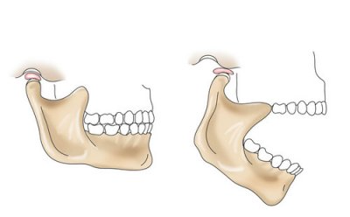
Вивих суглоба
Є результатом порушення взаємного розташування щелеп при м'язових порушеннях. Супроводжується клацаннями, болем при відкритті рота, усунення складових суглоба (головки та диска).
Розрізняють кілька типів усунення суглобової головки:
Гіпермобільність
Функціональні порушення (розтягування зв'язок)
Підвивих головки.
Зміщенням суглобового диска називають:
вивих диска (виявляється клацанням)
підвивих диска (незначне усунення, непомітне для пацієнта)
випадання суглобового диска

Slide 21
Синдром больової дисфункції СНЩС
Причин появи даного синдрому безліч: зниження прикусу, неправильно поставлені пломби, дефекти зубів, наслідки неправильного ортопедичного або ортодонтичного лікування, бруксизм, травми або специфічні захворювання суглобів (артрит), підвищена напруга жувальних м'язів при неврозах, стресах.

Slide 22
Синдром больової дисфункції СНЩС
Симптоми синдрому больової дисфункції СНЩС
головний біль (найчастіше у скронях і потилиці), біль у плечах та в області лопаток;
біль у вухах, закладеність чи приглушеність, іноді повна глухота;
клацання в СНЩС при русі;
болючість і втома в м'язах обличчя та шиї;
підвищена чутливість зубів на холодну, гарячу, солодку;
часті запаморочення.

Slide 23
Синдром больової дисфункції СНЩС
Купірування больового синдрому;
Зняття психо-емоційної напруги, а за наявності астенодепресивних та депресивно-іпохондричних розладів, істеричних станів – їх усунення;
Нормалізація функціональних зв'язків у жувальній мускулатурі та м'язах шиї;
Функціональна корекція анатомічних взаємин елементів суглоба;
Відновлення адекватної оклюзії зубних рядів;
Оптимізація репаративних процесів у хрящових та кісткових елементах зчленування при вторинному розвитку в них дистрофічних порушень.

Slide 24
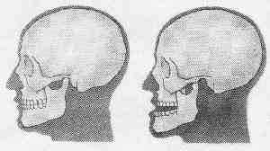
Вивих суглоба
передній
задній
-надмірне переміщення головки нижньої щелепи допереду і подальше зісковзування її на передній схил суглобового горбка.
- зустрічається дуже рідко
односторонній
двосторонній
щелепа зміщується у протилежний від ураженого суглоба бік.
рот залишається широко відкритим, будь-які спроби зімкнути щелепи, проковтнути їжу або заговорити викликають різкий біль.

Slide 25
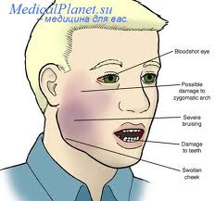
Клінічна картина при передньому вивиху голівки нижньої щелепи:
Мова хворого невиразна, він скаржиться на різкі болі у пошкодженому суглобі, рот відкритий і не закривається, підборіддя зміщене убік, протилежне пошкодженню, обличчя асиметричне, щоки сплощені. При пальпації в області зовнішнього слухового проходу визначається западіння, що утворюється в результаті усунення голівки вперед нижньої щелепи, яка легко промацується під виличною дугою.

Slide 26
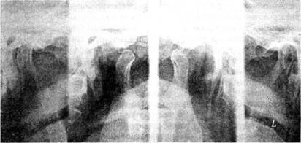
Для уточнення діагнозу: вивих або підвивих нижньої щелепи, виключення її переломів, необхідно виконати рентгенографію нижньої щелепи в передній та обох бічних проекціях та обстежити СНЩС з обох сторін. Вправлення вивихів у СНЩС проводиться за невідкладними показаннями.
Рентгенограма СНЩС при звичному підвивиху

Slide 27
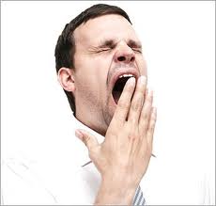
При задніх вивихах СНЩС
хворі відчувають сильний біль у ділянці суглобів. Підборіддя зміщене назад, зуби частково стиснуті. Нижні різці упираються в слизову оболонку піднебіння. Рухи нижньої щелепи, жування та речетворення нездійсненні, ковтання утруднене. Через зміщення нижньої щелепи і язика назад можливо порушення дихання, через що деякі хворі приймають вимушене становище з опущеною допереду головою. Може спостерігатися кровотеча із зовнішніх слухових проходів, які звужені.
Рентгенологічне обстеження у разі необхідно для виключення переломів виросткових відростків нижньої щелепи.

Slide 28
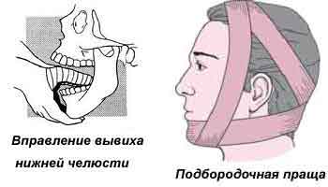
Лікування вивиху нижньої щелепи:
Вправлення вивихів нижньої щелепи проводиться за умов стоматологічної клініки.
Лікування свіжих вивихів виробляють під місцевою анестезією, при застарілих вивихах застосовують загальне знеболювання.
Для вправлення двостороннього вивиху постраждалого садять. Великі пальці лікар поміщає на жувальних зубах, а рештою захоплює нижню щелепу знизу. До щелепи прикладається зусилля, спрямоване вниз, назад і вгору.
Після вправлення вивиху потерпілому накладають підборідну пращу (утримуючу пов'язку) на 3-5 днів. У цей період рекомендується приймати м'яку їжу і широко не відкривати рота.

Slide 29
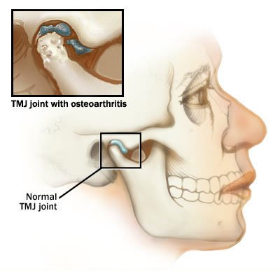
Артрит
- Запальне захворювання СНЩС.
Залежно від етіології захворювання:
травматичний
інфекційний
За характером течії:
гострий
хронічний

Slide 30
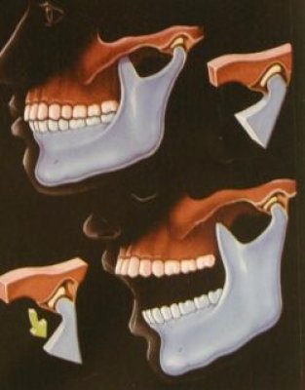
Основні симптоми:
Відчуття скутості та порушення нормальної рухливості нижньої щелепи (аж до повної нерухомості) після тривалого стану спокою щелепи (наприклад, вранці після сну);
Больові відчуття різної сили та тривалості в області суглоба, що перекидаються іноді в область вуха, язика, скроні;
Відчуття дискомфорту при пальпації ділянки суглоба;
Поява так званого суглобового шуму (шурхіт, хрускіт, клацання);
Порушення жувальних та мовних функцій;
Зміщення підборіддя у бік пошкодженого суглоба;
Набряк м'яких та почервоніння тканин обличчя у місці суглоба;
Утворення інфільтрату (ущільнення) в ділянці суглоба при гнійному інфекційному артриті СНЩС;
Порушення слуху (при гнійному інфекційному артриті СНЩС);
Загальне нездужання, запаморочення;
Підвищення температури у ряді випадків.

Slide 31

Лікування:
Залежить від характеру та ступеня тяжкості захворювання.
У будь-якому випадку на початку лікування суглобу забезпечується стан спокою за допомогою особливої індивідуально виготовленої пращевидної пов'язки та спеціальної міжзубної платівки, що роз'єднує прикус терміном на 2-3 дні.
При цьому хворому рекомендується дотримуватися особливої дієти з переважанням рідкої їжі.
Подальші заходи щодо лікування артриту СНЩС залежать від характеру захворювання.

Slide 32
М'язово-суглобова дисфункція
Для неї характерні біль у скроневій ділянці та вусі, що зростає під час жування, блокування нижньої щелепи, клацання під час руху щелепою, асиметрія обличчя. Може бути пояснена ендокринними та психоемоційними факторами. Приводить до розвитку артрозу.

Slide 33
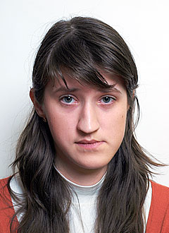
Артроз
Характеризується порушенням у русі щелепи (при відкриванні рота зигзагоподібний рух нижньої щелепи), болем у суглобі, вухах, жувальних м'язах. При русі з'являються клацання, хрускіт. Артроз пов'язаний із травмами, запальним процесом, обмінними порушеннями.
Лікування хворих комплексне: медикаментозне, фізіотерапевтичне, ортопедичне та, за наявності показань, оперативне.

Slide 34
При деформуючому артрозі відбуваються зміни форми головки І суглобового горбка: сплощення та стирання головки по висоті, гостра або булавоподібна деформація та утворення екзофітів, сплощення горбка або екзофітні утворення на ньому.
Аналогічні клінічні симптоми можуть спостерігатись при змінах положення диска. У цих випадках діагностика полегшується при введенні в суглоб контрастної речовини (артрографія) у поєднанні з виконанням комп'ютерних томограм або проведення магнітно-резонансної томографії без контрастування.

Slide 35
Анкілоз.
Викликається травмами та інфекційними захворюваннями. Основний симптом – обмеження руху нижньої щелепи.
За місцем ураження суглоба виділяються два різновиди анкілозу СНЩС: односторонній (зустрічається найчастіше) і двосторонній (зустрічається рідко).

Slide 36
Анкілоз у ранньому дитячому віці призводить до порушення зростання нижньої щелепи на стороні ураження та деформації щелепно-лицьової області. Для відмінного розпізнавання кісткового анкілозу та деформуючого артрозу, фіброзного анкілозу необхідно виконати томограми у прямій та бічній проекціях.
Поразка СНЩС виявляють у 50% хворих на ревматизм. .

Slide 37
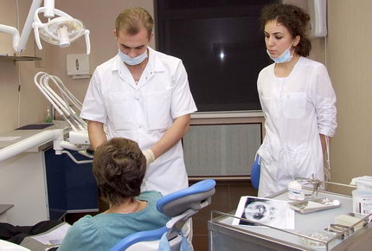
Висновок:
Захворювання СНЩС нині серед стоматологічних хворих становлять досить високий відсоток. За своєю частотністю стоять на 3 місці після хвороб пародонту та карієсу.

Slide 38
Список використаної литературы:
анатомія людини. Е.І. Борзяк, Л.І. Волкова, За редакцією М.Р. Сапіна, 1993р., с162
Аболмас Н.М. "Ортопедична стоматологія"., 2003;
Хватова В.А. "Захворювання скронево-нижньощелепного суглоба"., 1982;
Нове у стоматології., (спеціальний випуск), "Лікування захворювання скронево-нижньощелепного суглоба" № 1., 2001 рік.
ru.wikipedia.org/wiki/Скронево-нижньощелепний_суглоб
http://www.youtube.com/watch?v=gGzcCxGCmZ0
http://revmatizma.net/ru/healing_ua/diseases/disfunction/

Slide 39

Дякую за увагу!

